Slide 1


メールでFAXを送信＆受信 InterFAXサービス概要
Rev. 61
株式会社 ドゥイット

Slide 2
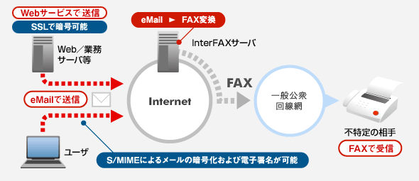
InterFAX送信サービス （Mail-to-Fax）

Slide 3
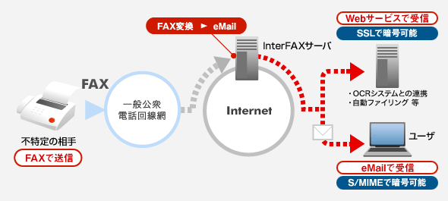
InterFAX受信サービス （Fax-to-Mail）

Slide 4
個人情報保護ポリシー

Slide 5
お申し込み・お問い合わせ
お申し込み手順
１．利用申込書に必要事項をご記入・押印
２．口座振替依頼書にご記入・金融機関お届印押印（口座振替の場合）
３．弊社まで上記書類をFAXにて送付
（※ お支払方法が、口座振替またはクレジットカードの場合は郵送にてお願いいたします。）
４．申込書到着から1～2営業日程度でご利用開始が可能です
（ユーザＩＤおよび仮パスワードを含む「登録完了通知」は、個人情報保護の観点から、郵便（転送不
要）にてご利用開始日の翌営業日までに送付。）
※お申し込みは、InterFAXサービスWebサイトからの「オンライン申込」も可能です。
<お問い合わせ>
株式会社 ドゥイット InterFAX 担当
E-Mail: info@interfax.jp TEL: 03-5367-3777 FAX: 03-4477-2288
http://www.interfax.jp/
〒160-0022 東京都新宿区新宿2-4-6 フォーシーズンビルアネックス5F

